Slide 1
Business
Decision Research
PRASETYO WIDYANTORO
Data Mentor : Wahyu Herlambang — Senior Data Analyst Traveloka

Slide 2
TABLE OF CONTENTS
O1
02
03
04
Data
Preparation
Data Cleansing
Eksplorasi Data
Modelling

Slide 3
Sport Center
Sport Center merupakan suatu toko yang menjual sejumlah peralatan olahraga seperti Jaket, Baju, Tas, dan Sepatu. Toko ini telah beroperasi sejak tahun 2013
Masalah yang dihadapi ialah untuk memecahkan customer yang sudah tidak belanja atau membeli di toko sport center (churn) ketika dia sudah tidak bertransaksi ke tokonya lagi sampai dengan 6 bulan terakhir dari update data terakhir yang tersedia.

Slide 4
Daftar Field
No
Row_Num
Customer_ID
Product
First_Transaction
Last_Transaction
Average_Transaction_Amount
Count_Transaction

Slide 5
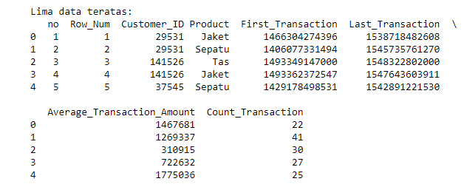
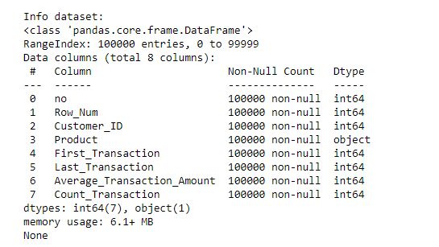
Data Preparation
Importing Data

Slide 6
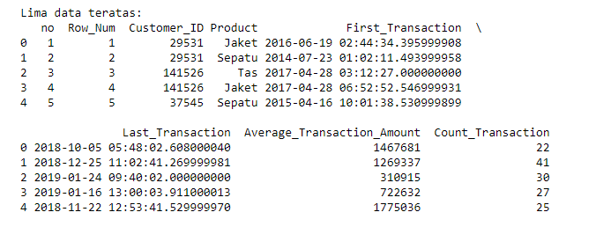
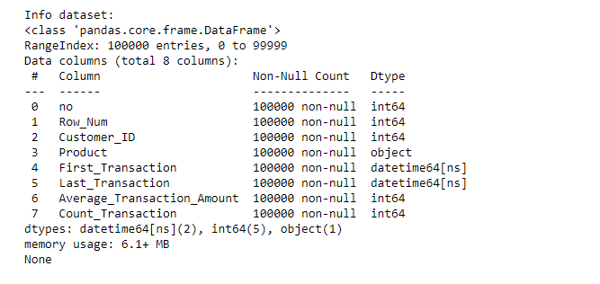
—Data Cleansing
Kendala :
Data First_Transaction dan Last Transaction memiliki data integer
Perlu diubah menjadi datetime

Slide 7
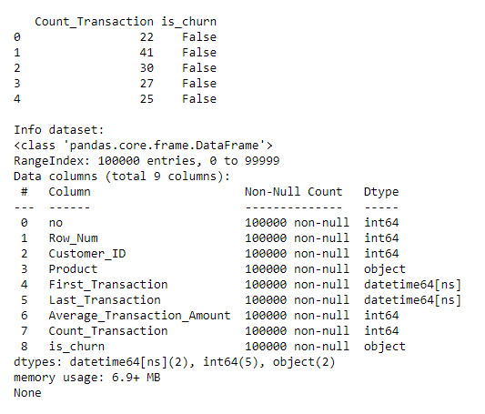
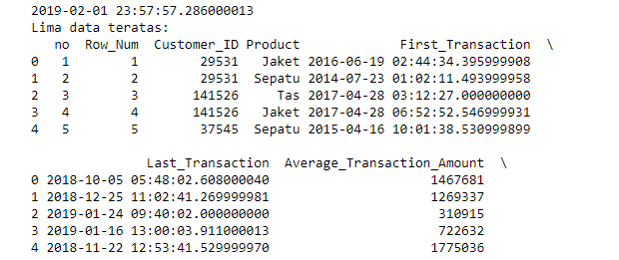
Pelanggan yang Berpindah (Churn)
Hal yang perlu dilakukan ialah :
Mengecek data transaksi terakhir
Mengklasifikasikan pelanggan yang berpindah atau tidak

Slide 8
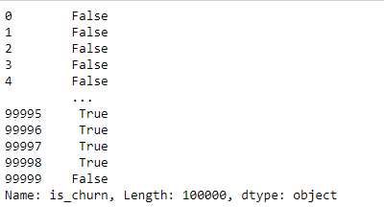
Melihat Daftar Perpindahan Pelanggan (False atau True)

Slide 9
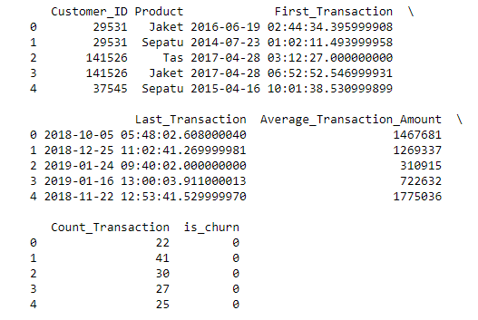

Mengubah Feature Menjadi Numerik dan Menghapus Kolom yang tidak diperlukan

Slide 10
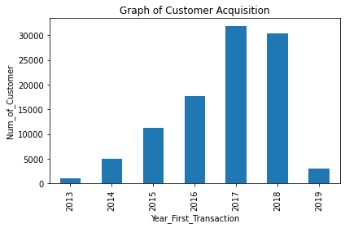
Melihat Trend Akuisisi Pelanggan Berdasarkan Tahun

Slide 11
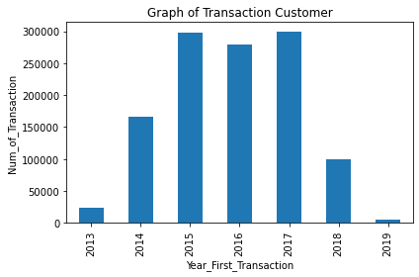
Melihat Trend Transaksi Pelanggan Berdasarkan Tahun

Slide 12
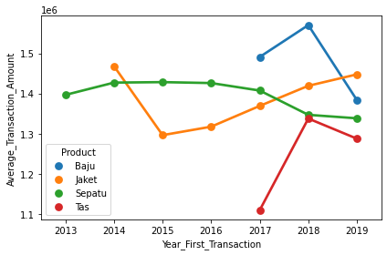
Jumlah transaksi rata-rata berdasarkan tahun

Slide 13
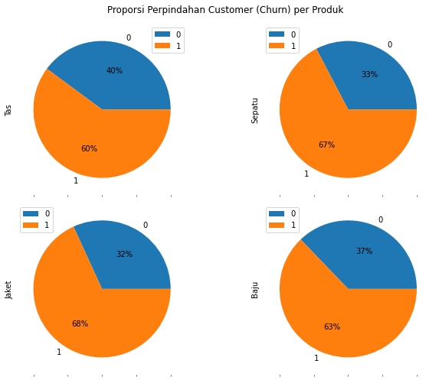
Melihat Proporsi Perpindahan Customer untuk setiap Produk

Slide 14
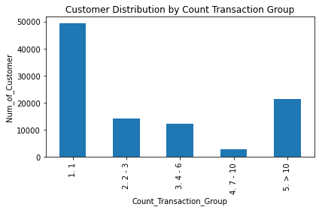
Distribusi Kategorisasi Berdasarkan Jumlah Transaksi

Slide 15
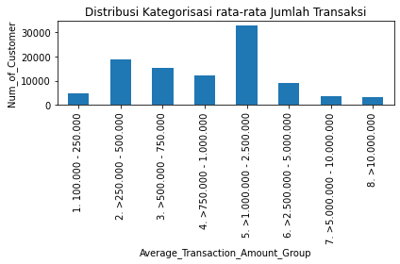
Distribusi Kategorisasi rata-rata Jumlah Transaksi

Slide 16
Jumlah transaksi rata-rata berdasarkan tahun

Slide 17
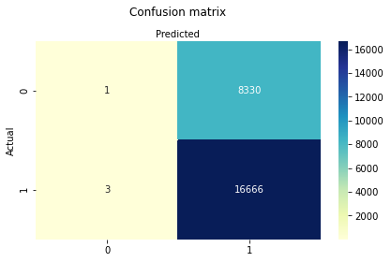

Melakukan Pelatihan, Prediksi dan Evaluasi Data

Slide 18

Menghitung Accuracy, Precision, dan Recall

Slide 19
Terima
Kasih
Template by : Slidesgo

